Slide 1
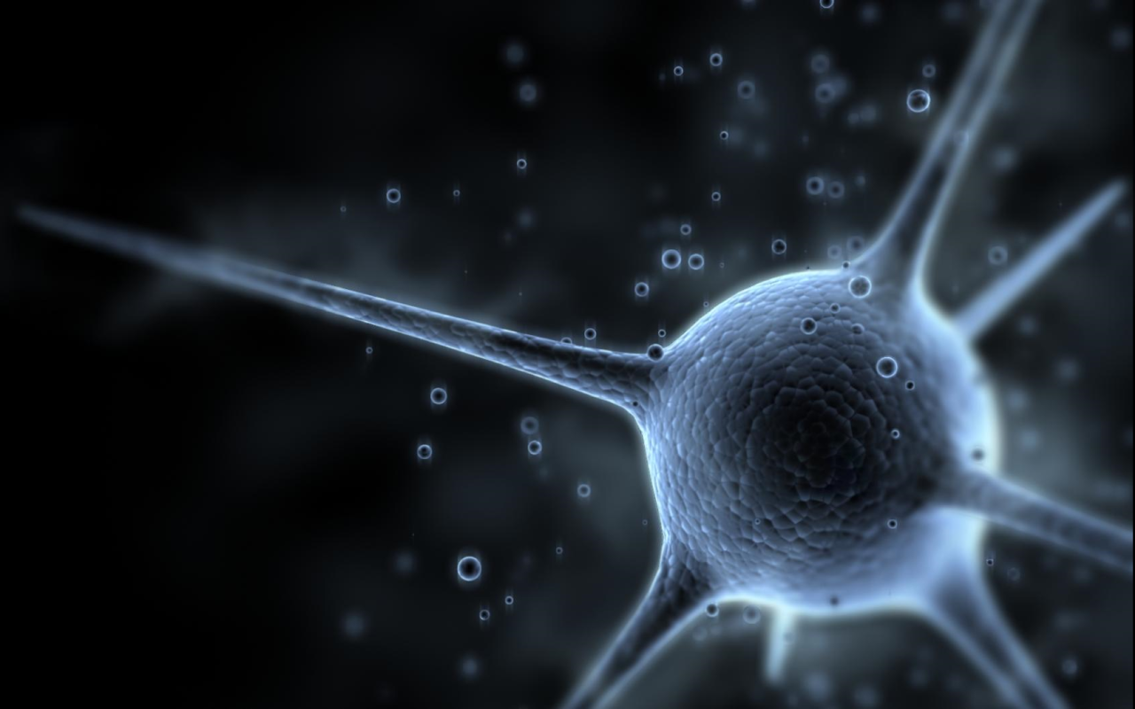

Reconnaissance de caractères via un perceptron
Projet Intelligence Artificielle
EPSI Lyon
Guillaume DIOT
Nicolas RICHARD
Émiliana AWORET

Slide 2
Sujet d’étude
Implémentation d’un moteur de reconnaissance de caractères (OCR) via un réseau de neurones.
Ce réseau doit reconnaître des chiffres (matrices normalisées)
Contraintes faibles : apprentissage & reconnaissance efficace en quelques secondes
Organiser le travail en équipe
Avancement

Slide 3
Pourquoi un perceptron ?
Reprise d’un classifieur linéaire déjà implémenté pendant le semestre précédent à ajuster
Gain de temps permettant de mieux calibrer notre réseau pendant les phases de test
Approche théorique et réalisation mieux maîtrisée qu’un réseau de Hopfield
Avancement

Slide 4

Principe
Entrées : Matrices (5x9) -modèles en représentation binaire
Sortie : Pourcentage de certitude sur le caractère reconnu [0-1]
Perceptrons
Chaque perceptron reconnaît un caractère mais il a aussi connaissance des caractères qui ne sont pas les siens
Avancement

Slide 5
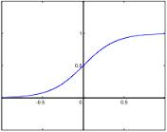
En pratique
Fonction d’activation optimale : sigmoïde (k=1)
Nombre de neurones sur la couche caché : 5-45 (pas d’impacts sur une seule couche)
Le pas n’a pas non plus eu d’influence majeure (écart type de moins d’1 %.
Nécessité de lui faire « ré-apprendre » les caractères plusieurs fois (oubli de ce qui est juste)
Avancement

Slide 6
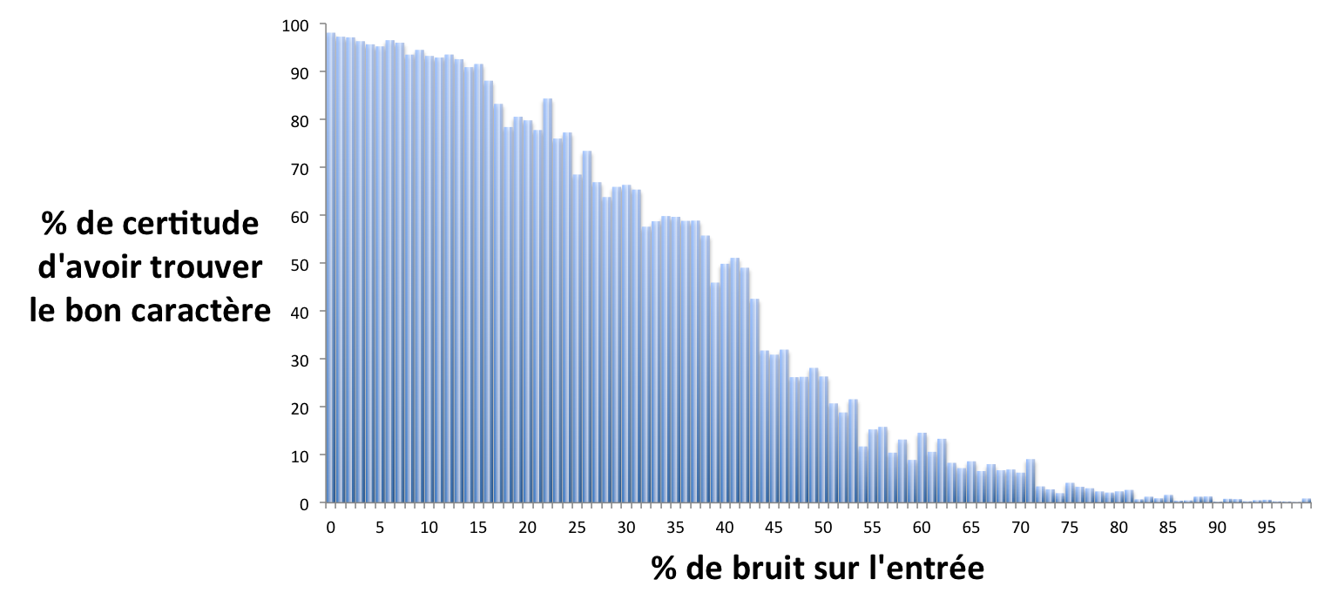
Benchmarks Influence du bruit sur la reconnaissance (pas = 0.1, précision = 1e-4)
Valeur remarquable (38% de bruit et toujours 55% de caractères reconnus)
Tests répétés un million de fois : bruit par échange pseudo-aléatoire de valeurs d’entrées, respectant une loi de répartition uniforme
Avancement

Slide 7
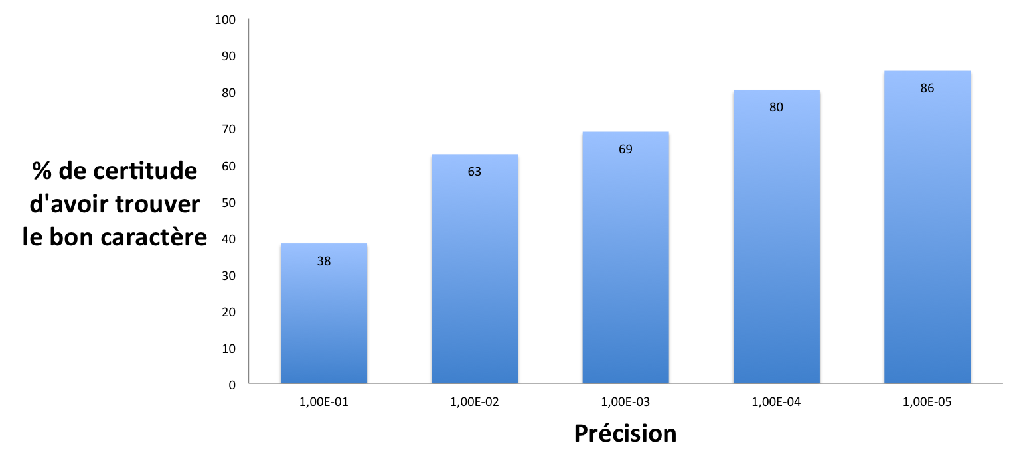
Benchmarks Influence de la précision sur la reconnaissance (pas = 0.1, bruit léger = 20%)
Avancement

Slide 8
Conclusion
Coût mémoire plus important qu’un Hopfield mais efficacité identique
Taux d’efficacité satisfaisant sur les chiffres même très bruités (env. 40%)
Différents axes à explorer :
Traitement d’une image en entrée (cadrage, normalisation)
Plus de caractères reconnues, alphanumériques par exemple
Écriture manuscrite prise en compte (beaucoup plus retord)
Avancement

Slide 9
Démonstration
Tous, à vos shells !

